Slide 2
Project 3 - Phát triển công cụ rà soát lỗ hổng SQL injection

Slide 3

Tuần 3+4: Tổng quan đề tài, giới thiệu sơ lược công cụ
Sinh viên: Lê Ngọc Hoa – 20200234 – IT2 – K65
Giảng viên hướng dẫn: PGS.TS. Trương Thị Diệu Linh

Slide 4
Mục lục
I. Lý do chọn đề tài
II. Tổng quan lỗ hổng SQL injection
III. Dự kiến cơ chế phát hiện lỗ hổng của công cụ

Slide 5
Mục lục
I. Lý do chọn đề tài
III. Dự kiến cơ chế phát hiện lỗ hổng của công cụ
II. Tổng quan lỗ hổng SQL injection

Slide 6
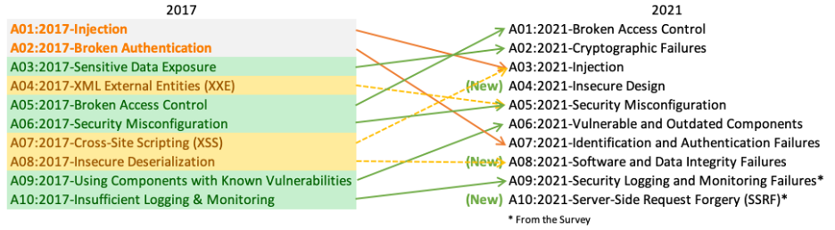
I. Lý do chọn đề tài
SQL injection nằm trong nhóm lỗ hổng A03:2021-Injection được tổ chức OWASP (https://owasp.org/Top10/) xếp hạng vào năm 2021.

Slide 7
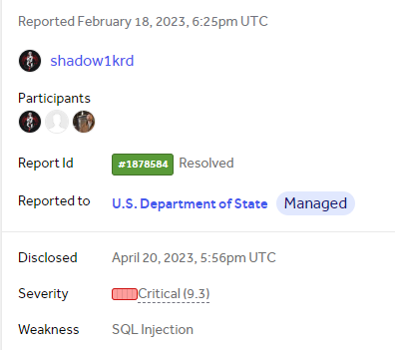
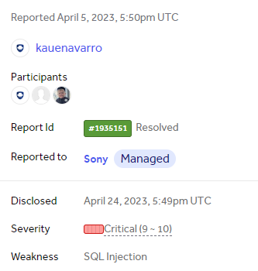
I. Lý do chọn đề tài
Năm 2023, các báo cáo về lỗ hổng SQL injection vẫn chiếm số lượng lớn. (diễn đàn Hackerone, BugCrowd, Synack, …)

Slide 8
I. Lý do chọn đề tài
Rà soát tự động
Tiết kiệm chi phí
Giảm thiểu rủi ro
WAF ???

Slide 9
Mục lục
I. Lý do chọn đề tài
II. Tổng quan lỗ hổng SQL injection
III. Dự kiến cơ chế phát hiện lỗ hổng của công cụ

Slide 10
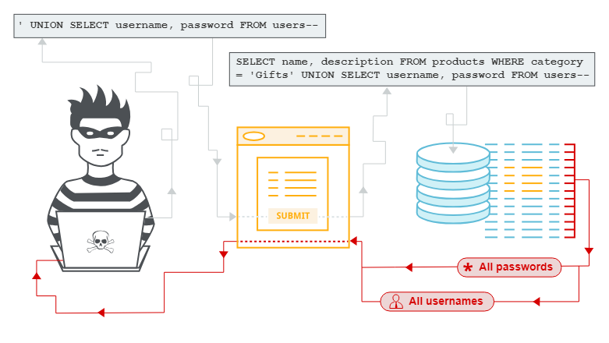
II. Tổng quan lỗ hổng SQL injection
1. Khái niệm
SQL injection (SQLi) là một lỗ hổng bảo mật web cho phép kẻ tấn công can thiệp vào các câu truy vấn mà ứng dụng thực hiện đối với cơ sở dữ liệu của nó.

Slide 11
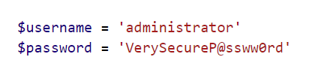
II. Tổng quan lỗ hổng SQL injection
1. Khái niệm
2. Ví dụ

Slide 12
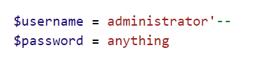
II. Tổng quan lỗ hổng SQL injection
1. Khái niệm
2. Ví dụ

Slide 13
Mục lục
I. Lý do chọn đề tài
II. Tổng quan lỗ hổng SQL injection
III. Dự kiến cơ chế phát hiện lỗ hổng của công cụ

Slide 14
III. Dự kiến cơ chế phát hiện lỗ hổng của công cụ
Inject point
Chỉ các trường input (thông thường được nhập bởi user) có thể tương tác trong câu query SQL.
Chia theo hai loại method của request được gửi tới server: GET và POST

Slide 15
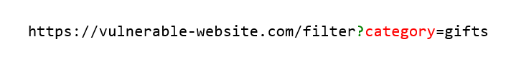
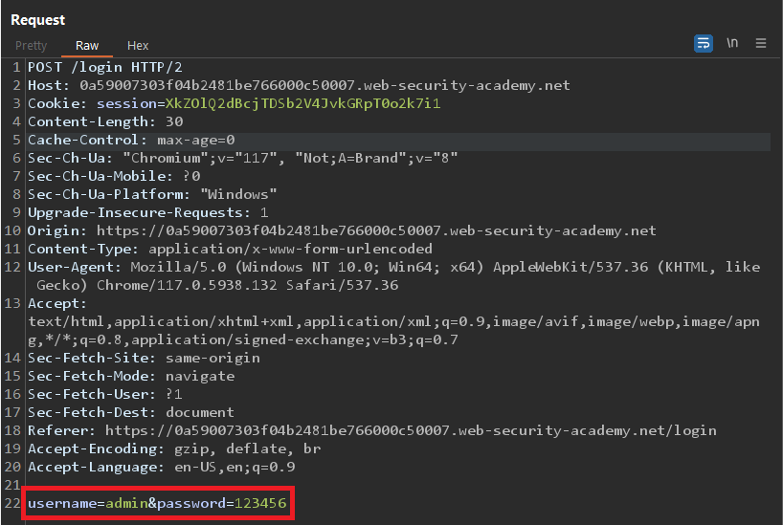
III. Dự kiến cơ chế phát hiện lỗ hổng của công cụ
Inject point
GET request
POST request

Slide 16
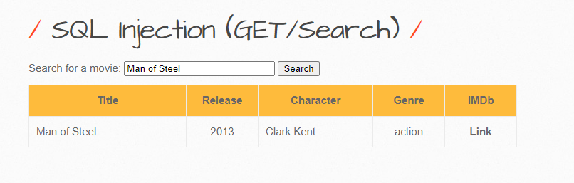
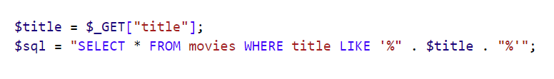
III. Dự kiến cơ chế phát hiện lỗ hổng của công cụ
Inject point
Phát hiện
Trường hợp 1: website hiển thị dữ liệu output lấy từ database → UNION attack

Slide 17
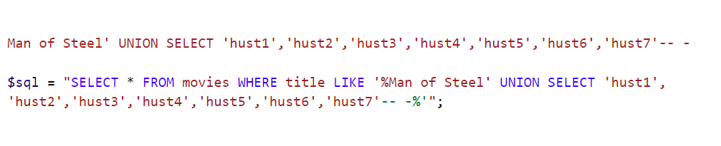
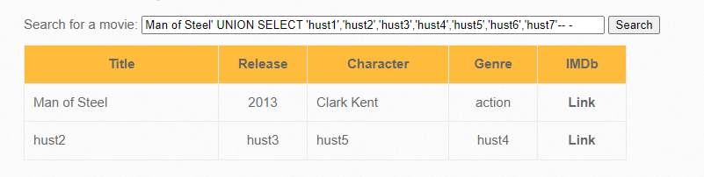
III. Dự kiến cơ chế phát hiện lỗ hổng của công cụ
Inject point
Phát hiện
Trường hợp 1: website hiển thị dữ liệu output lấy từ database → UNION attack

Slide 18
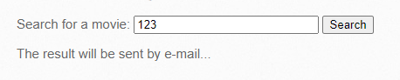
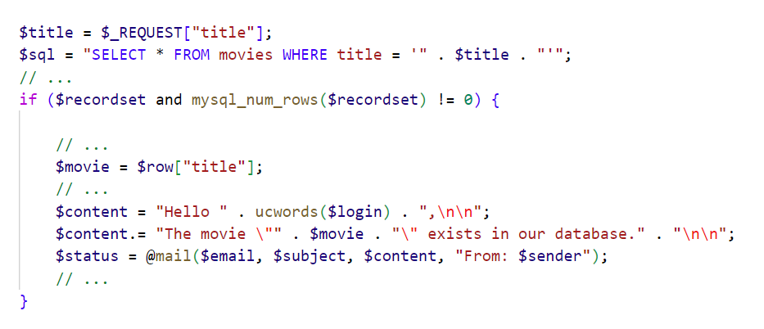
III. Dự kiến cơ chế phát hiện lỗ hổng của công cụ
Inject point
Phát hiện
Trường hợp 2: Website không hiển thị output từ câu query → Time based attack

Slide 19
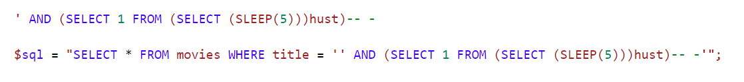
III. Dự kiến cơ chế phát hiện lỗ hổng của công cụ
Inject point
Phát hiện
Trường hợp 2: Website không hiển thị output từ câu query → Time based attack

Slide 20
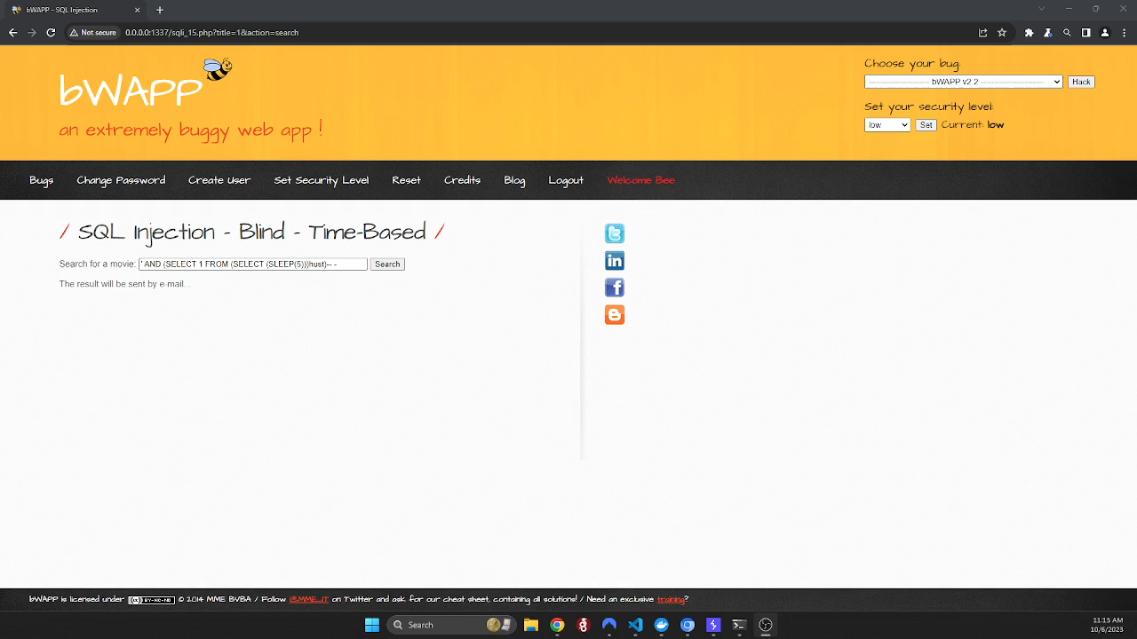
III. Dự kiến cơ chế phát hiện lỗ hổng của công cụ

Slide 21
THANK YOU !

